Slide 1


TRƯỜNG TIỂU HỌC NT U MINH 2
TOÁN
PHÉP CHIA

Slide 2
MỤC TIÊU:
1. Năng lực:
1.1. Năng lực đặc thù:
- Giao tiếp toán học: Trình bày và trao đổi được các vấn đề trong bài về bảng chia 2
- Tư duy và lập luận toán học: Thành lập bảng chia 2, thuộc bảng chia 2.
- Giải quyết vấn đề toán học: Giải được các bài toán thực tế có tình huống chia 2. Chọn phép tính đúng để giải quyết vấn đề, tính ra kết quả và trả lời.
1.2. Năng lực chung:
- Tự chủ và tự học: Tự giác học tập, tham gia vào các hoạt động
- Giao tiếp và hợp tác: Có thói quen trao đổi, giúp đỡ nhau trong học tập; biết
cùng nhau hoàn thành nhiệm vụ học tập theo sự hướng dẫn của thầy cô.
- Năng lực giải quyết vấn đề và sáng tạo: Biết thu nhận thông tin từ tình huống, nhận ra những vấn đề đơn giản và giải quyết được vấn đề.
Phẩm chất:
- Trung thực: Thật thà, ngay thẳng trong việc học tập và làm bài.
- Chăm chỉ: Chăm học, chăm làm, tích cực tham gia các hoạt động học tập.
- Trách nhiệm: Có trách nhiệm tham gia tốt các hoạt động học tập, hoàn thành nhiệm vụ được giao, làm bài tập đầy đủ.

Slide 3









TRƯỜNG TIỂU HỌC NTUMINH 2
MÔN: TOÁN
Ngày dạy: Thứ sáu, … /…./2022
GV: BÀO THÚY EM
LỚP: 2_{B}
BÀI: PHÉP CHIA ( TIẾT 1)

Slide 4
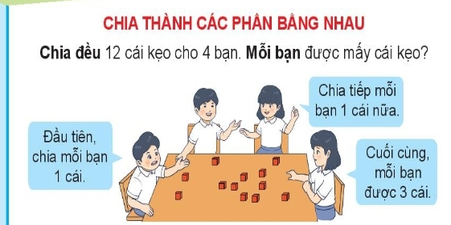


Slide 5
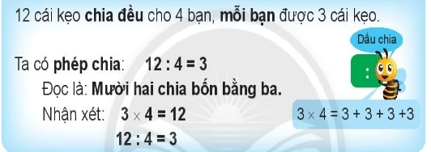


Slide 6
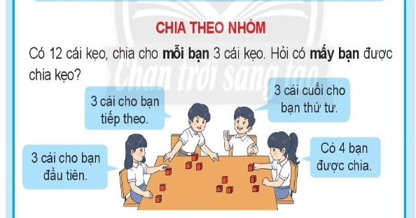

Slide 7
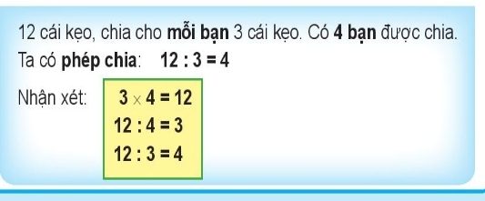

Slide 8
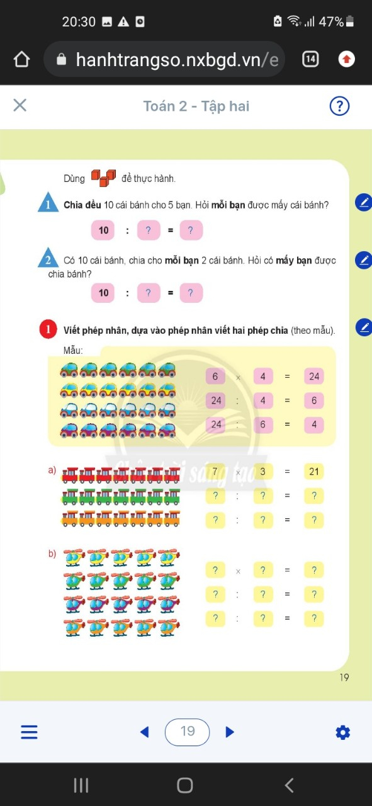
Thực hành
5
2

Slide 9
2
5

Slide 10
Dặn dò:
Làm bài tập 1, 2,3,4
ở vbt trang 20,21

